Slide 1
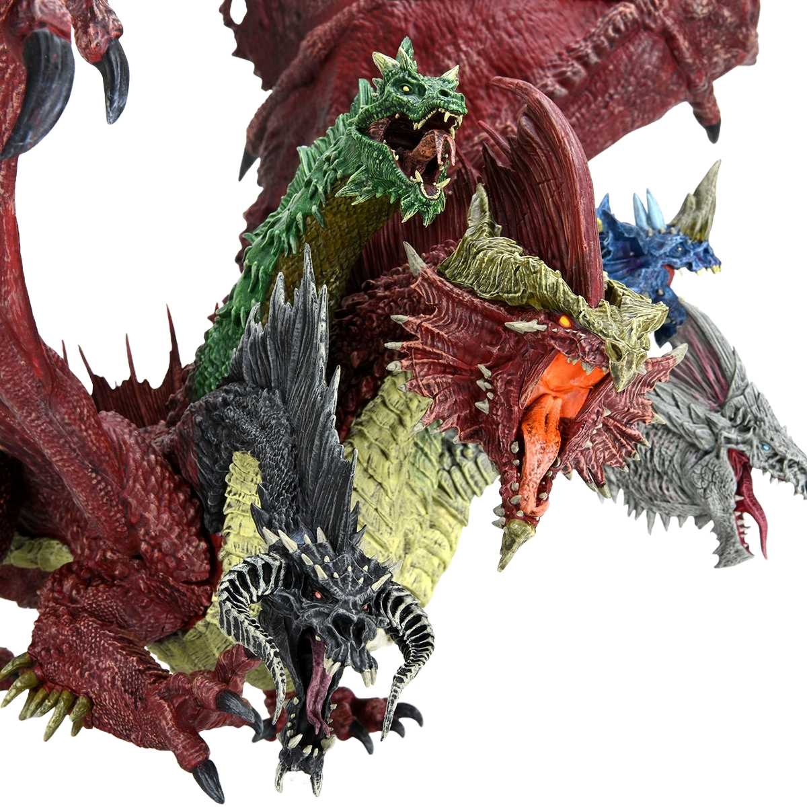
Miniature Detector
Tommaso Tamagni – Artificial Intelligence & Machine Learning Specialist 2022-24

Slide 2
Indice
01
Introduzione
02
Dataset
03
YOLOv5
04
Risultati
Obbiettivo del progetto
Preprocessing e Data Augmentation con Roboflow
Cos’è YOLOv5? – Training del Modello
Risultati e considerazioni

Slide 3
Introduzione
01
Obbiettivo: Riconoscere e classificare miniature
Librerie: Numpy, OpenCV, Pytorch, roboflow
Modello: YOLOv5

Slide 4
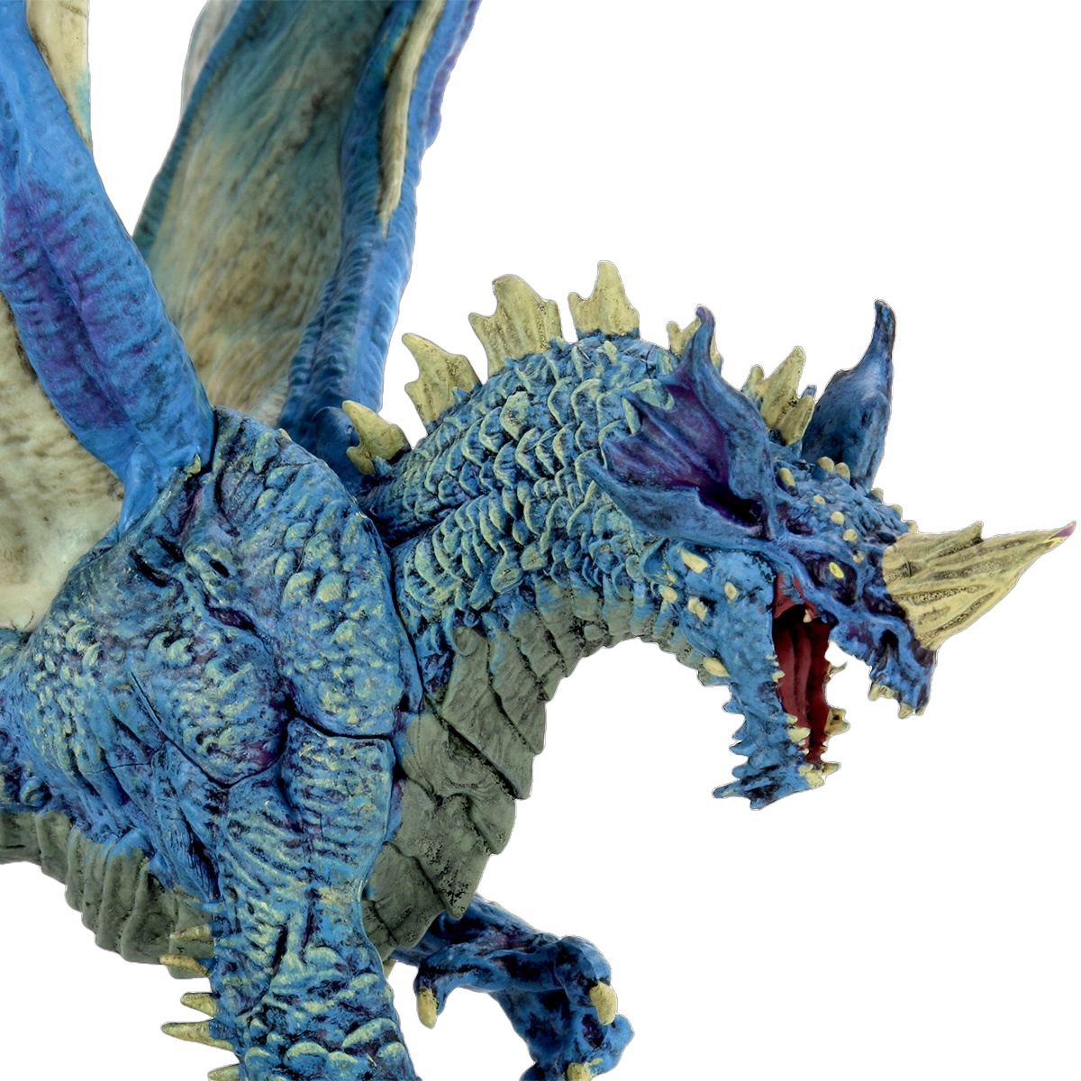
02
Dataset

Slide 5

Roboflow
Roboflow è una piattaforma online che fornisce strumenti per la preparazione e il miglioramento di dataset per l'addestramento di modelli di deep learning, in particolare per applicazioni di computer vision.
Strumenti Utilizzati
Image Labeling: consente di etichettare facilmente gli oggetti di interesse nelle immagini, assegnando un’etichetta.
Data Generation: offre strumenti per il preprocessing dei dati e per la generazione di immagini tramite data augmentation.

Slide 6
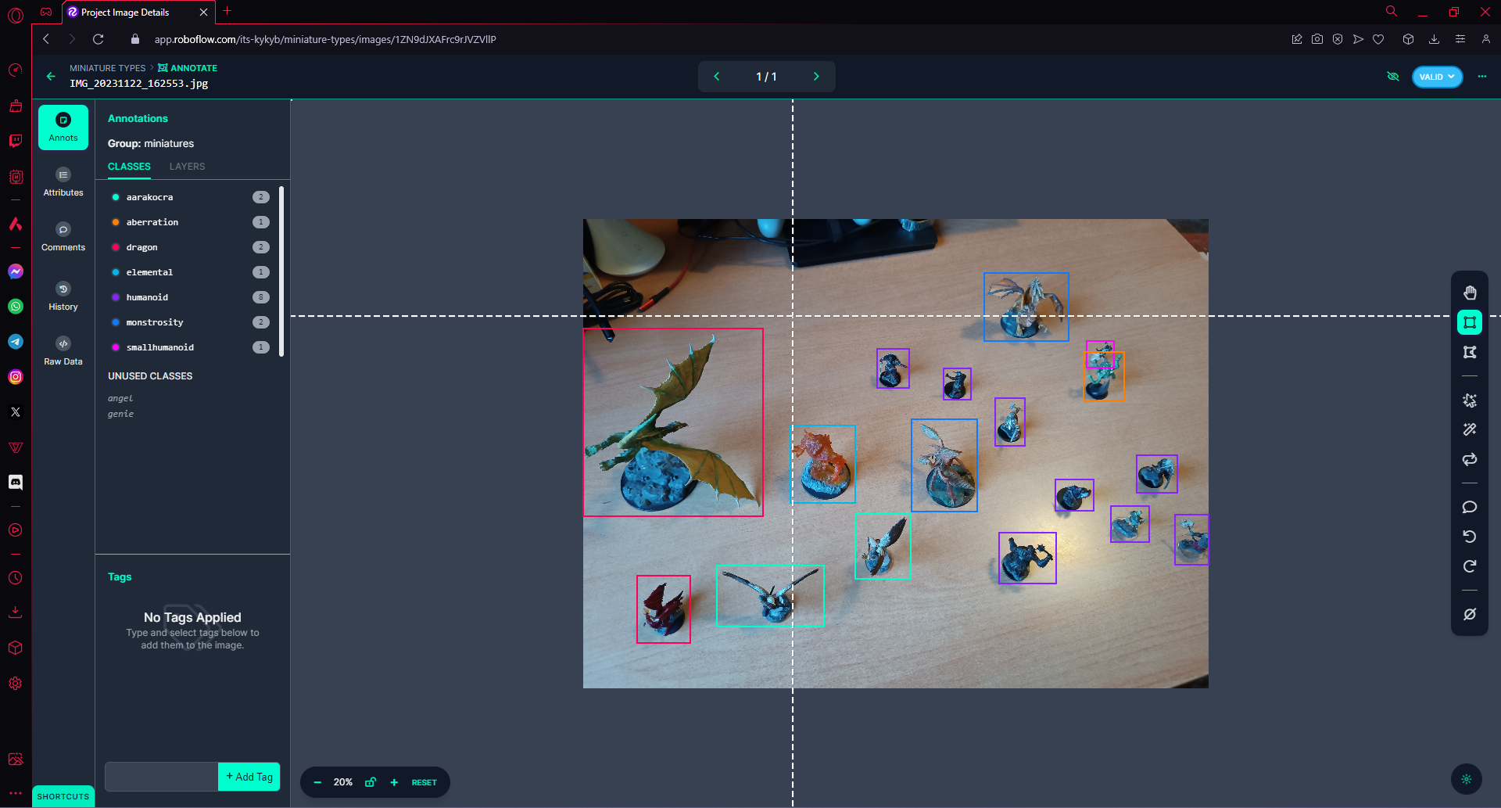
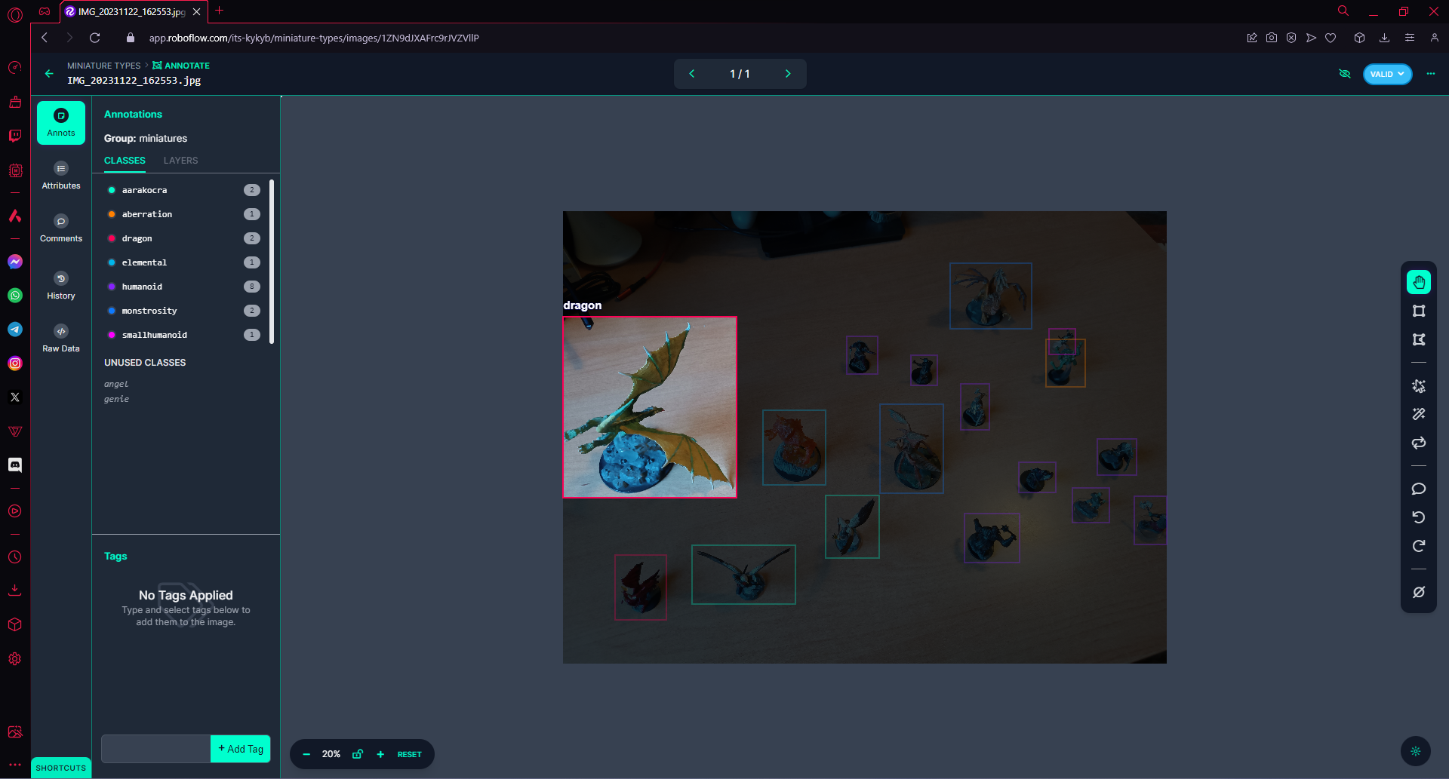
Image Labeling
Con l’editor è possibile tracciare le bounding box intorno alle miniature.
È inoltre possibile assegnare un’etichetta ad ogni bounding box.

Slide 7
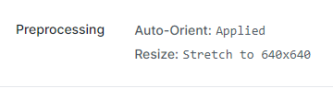
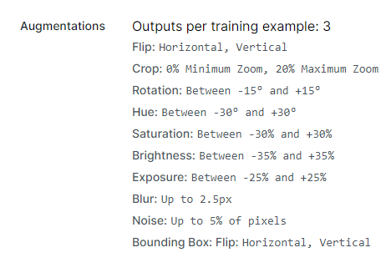
Preprocessing & Data Augmentation
Preprocessing
Data Augmentation
L’unico step di preprocessing necessario era il ridimensionamento delle immagini in formato 640x640 px per addestrare YOLOv5.
I passi di augmentation sono stati molteplici per ridurre l’overfitting.

Slide 8
Dataset Finale
Numero di immagini nel dataset iniziale: 173
Numero di immagini nel dataset finale: 415
Train Test Split
Etichette
aarakocra (19)
aberration (41)
angel (3)
dragon (45)
elemental (41)
genie (16)
humanoid (114)
monstrosity (38)
smallhumanoid (26)
~80%
Train
~10%
Valid.
~10%
Test

Slide 9
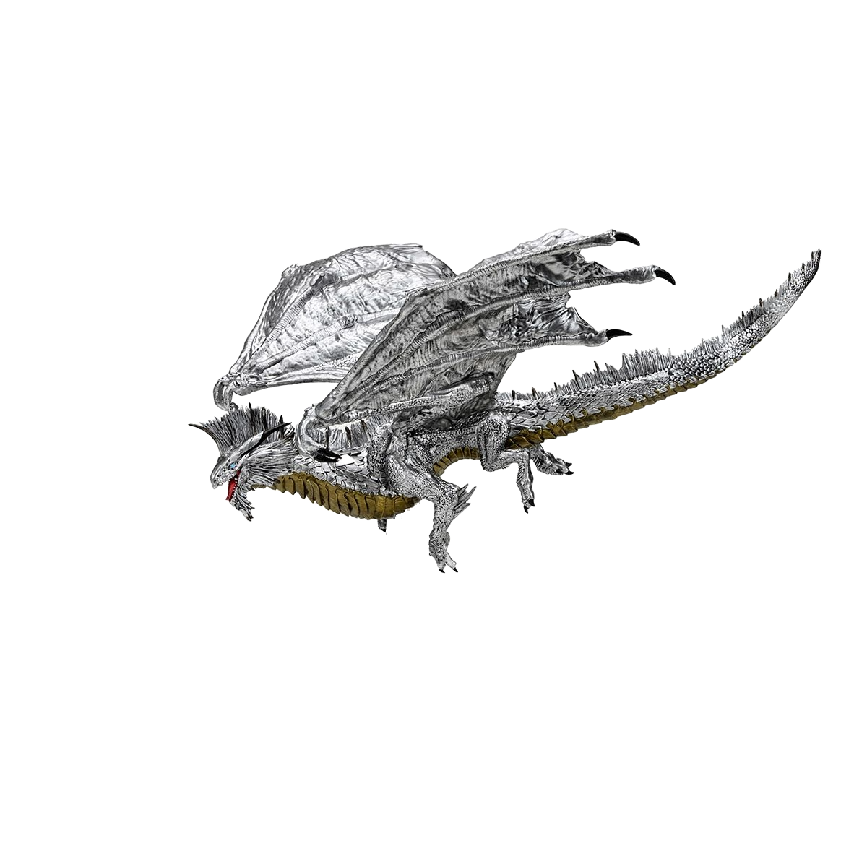
03
YOLOv5

Slide 10
YOLOv5: You Only Look Once
YOLOv5 è un framework di object detection, parte della famiglia YOLO, che mira a individuare e classificare oggetti in immagini o video in tempo reale.
Come Funziona?
One-shot detection: esegue la detection in un’unica passata, in modo rapido ed efficiente.
Anchors: utilizza ancoraggi predefiniti per migliorare la precisione nella localizzazione degli oggetti.
CNN: utilizza DCNN per estrarre feature significative dalle immagini.
Non-Maximum Suppression (NMS): applica NMS per eliminare i duplicati e mantenere le detection più significative.

Slide 11
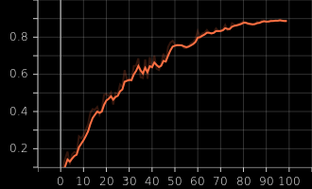
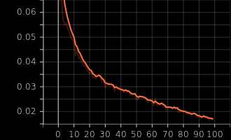
Training YOLOv5
Epoche: 100
Accuracy
Loss

Slide 12
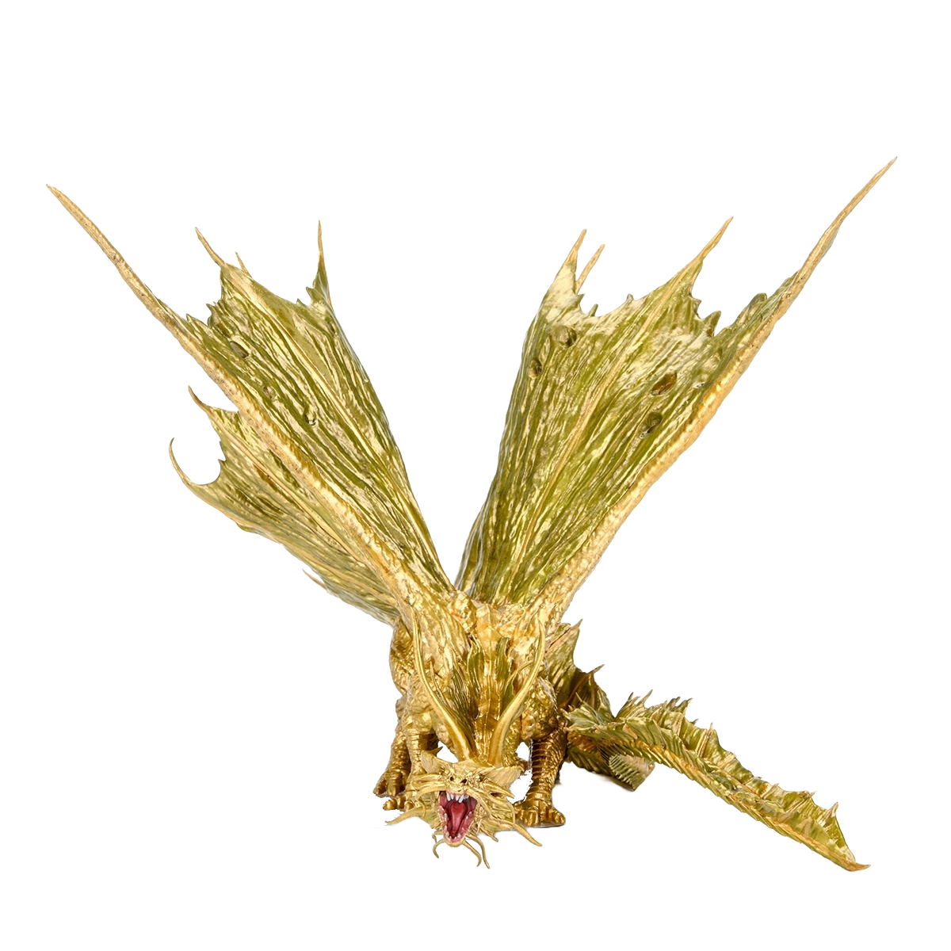
04
Risultati

Slide 13
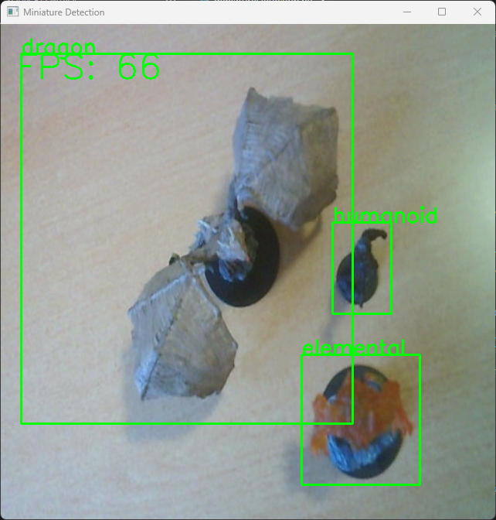
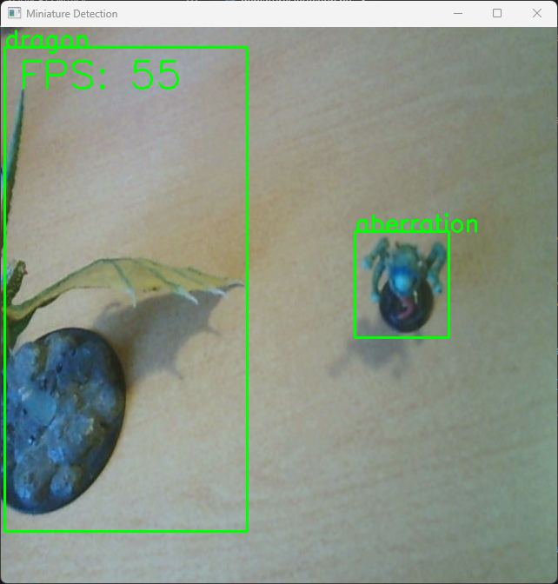
Risultati
Il sistema rileva le miniature in modo preciso e riesce ad essere accurato con la predizione del tipo di creatura nella maggior parte dei casi.

Slide 14
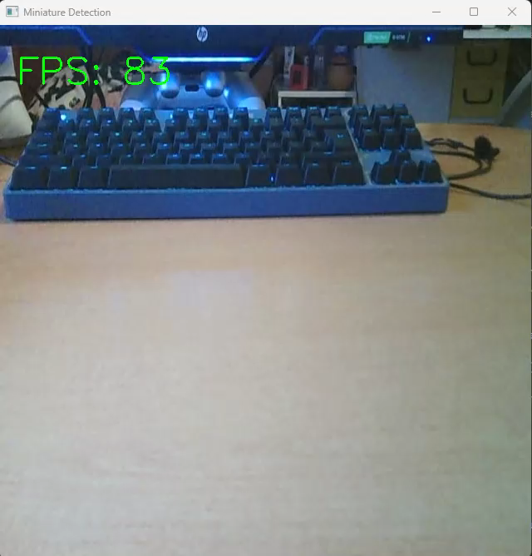

Slide 15
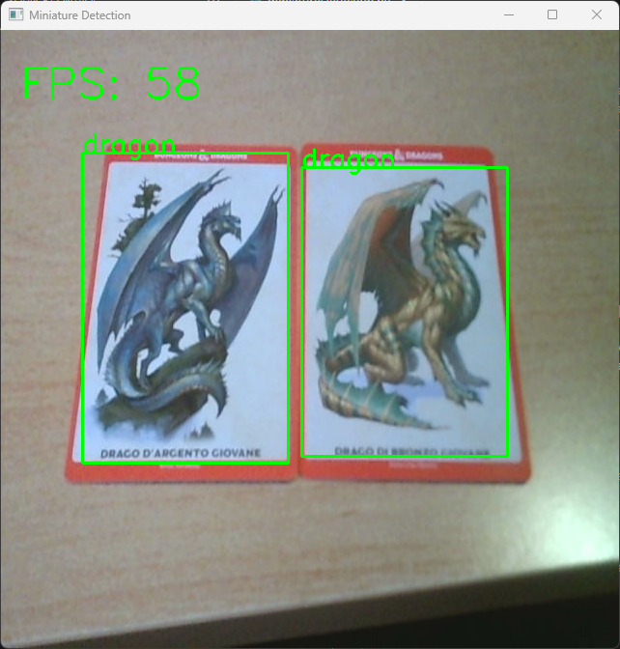
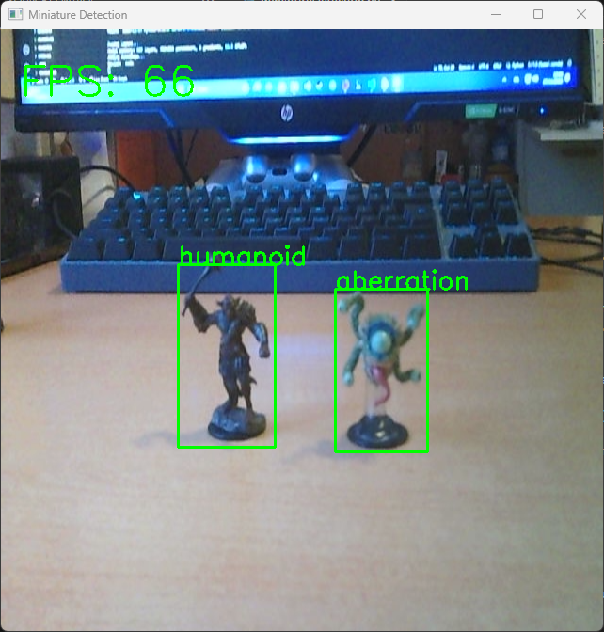
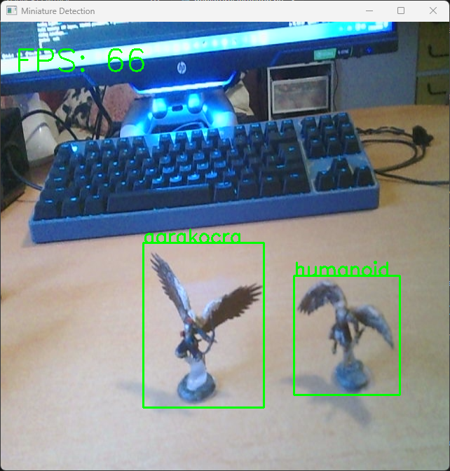
Conclusioni
Pro
Contro
Preciso nel riconoscimento delle miniature.
Accurato nella predizione nella maggior parte dei casi anche con più miniature inquadrate.
Dataset sbilanciato: alcune categorie sono poco rappresentate.
Tende a perdere affidabilità se sullo sfondo sono presenti diversi oggetti (es. libreria, scaffale, tastiera)

Slide 16
Grazie!
Tommaso Tamagni – Artificial Intelligence & Machine Learning Specialist 2022-24

